Slide 1
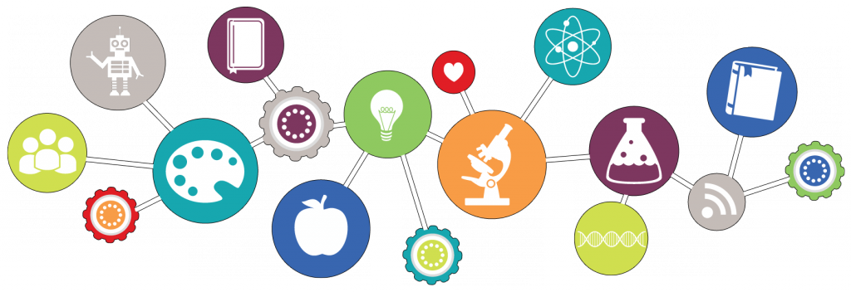
STEM – ЛАБОРАТОРИЯ «САБАНТУЙ»

Slide 2
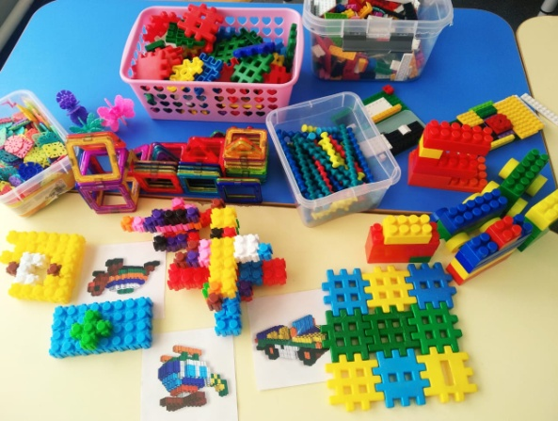
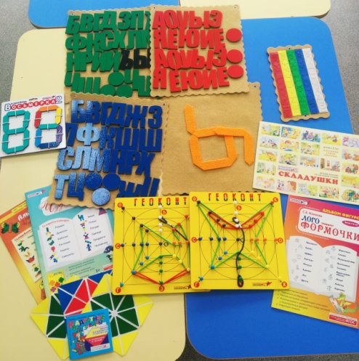
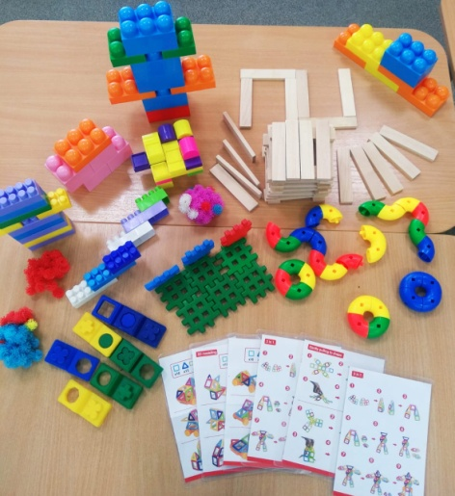
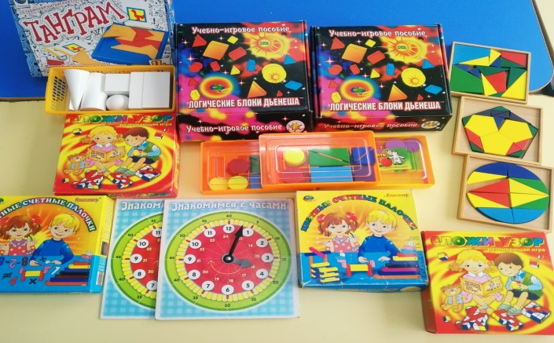
РЕСУРСНОЕ ОБЕСПЕЧЕНИЕ
В детском саду оборудован кабинет, в которых функционируют центры развития.
Центр занимательной математики имеется следующее оборудование:
Палочки Кюизнера, игры В.В. Воскобовича, блоки Дьенеша, кубики Никитина, Танграм, базовый набор Монтессори. Развивающий набор «Приоритет» из 7 модулей, мини-набор «Приоритет S».
Центр конструирования подобран конструктор различного вида, крупный и мелкий деревянный конструктор, центр дополнен мелкими игрушками для обыгрывания.
Центр экспериментирования представлен многообразием коллекций (грунт, камни, минералы, семена, крупы и т. д.). В нем находится материал, для осуществления опытной деятельности: лупы, микроскопы, компас, мензурки, колбы, мерные стаканчики, лейки, различные виды часов.

Slide 3
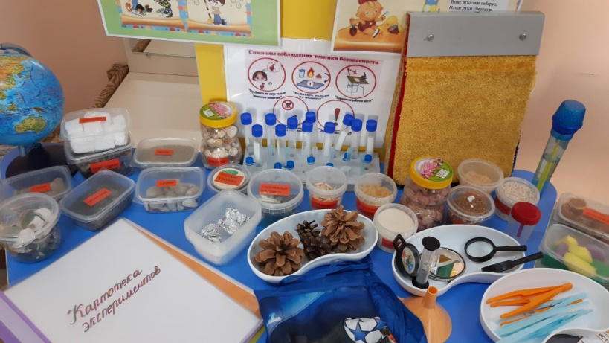
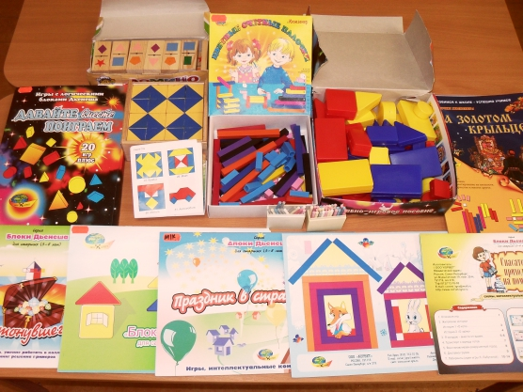
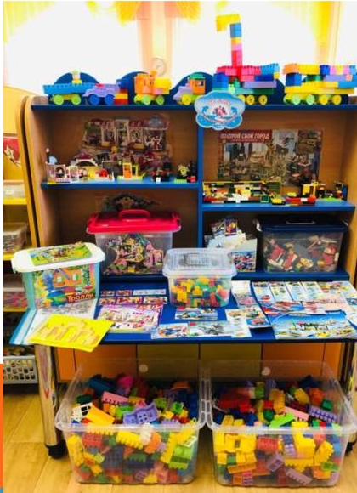
В каждой группе старшего дошкольного возраста имеются небольшие STEM-лаборатории, которые укомплектованы следующим оборудованием:
Логические блоки Дьенеша, палочки Кьюзинера, кубики Никитина;
Мини-лаборатория «Познай-ка», микроскоп
LEGO – конструкторы разных размеров

Slide 4
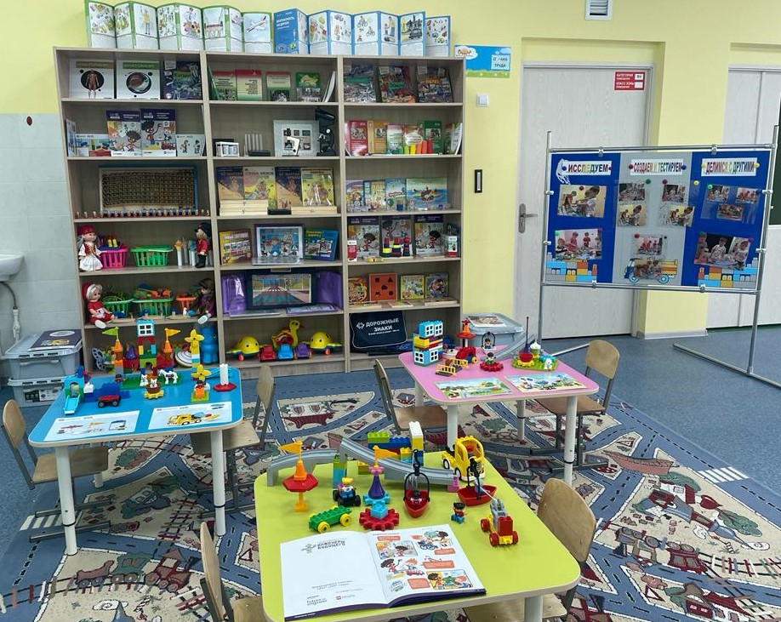
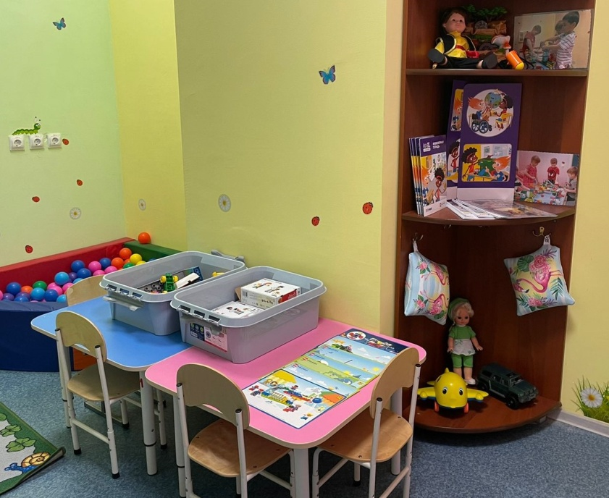
Создан кабинет STEM-лаборатория для воспитанников на базе ДОУ (изучено и определено место и роль кабинета робототехники в условиях детского сада).
- Площадь кабинета 62,2 кв.м.
- столы детские-6 штук, стулья детские -12 штук,
-шкафы и контейнеры для конструктора и раздаточного материала,
интерактивная, магнитная и передвижная доска, ноутбук.
«Юные учёные» набор пробирок, колбочек для познавательно-исследовательской деятельности
- обучающие наборы ЛЕГО для подгруппы из 6 детей : Планета STEAM и TEAM PARK.

Slide 5
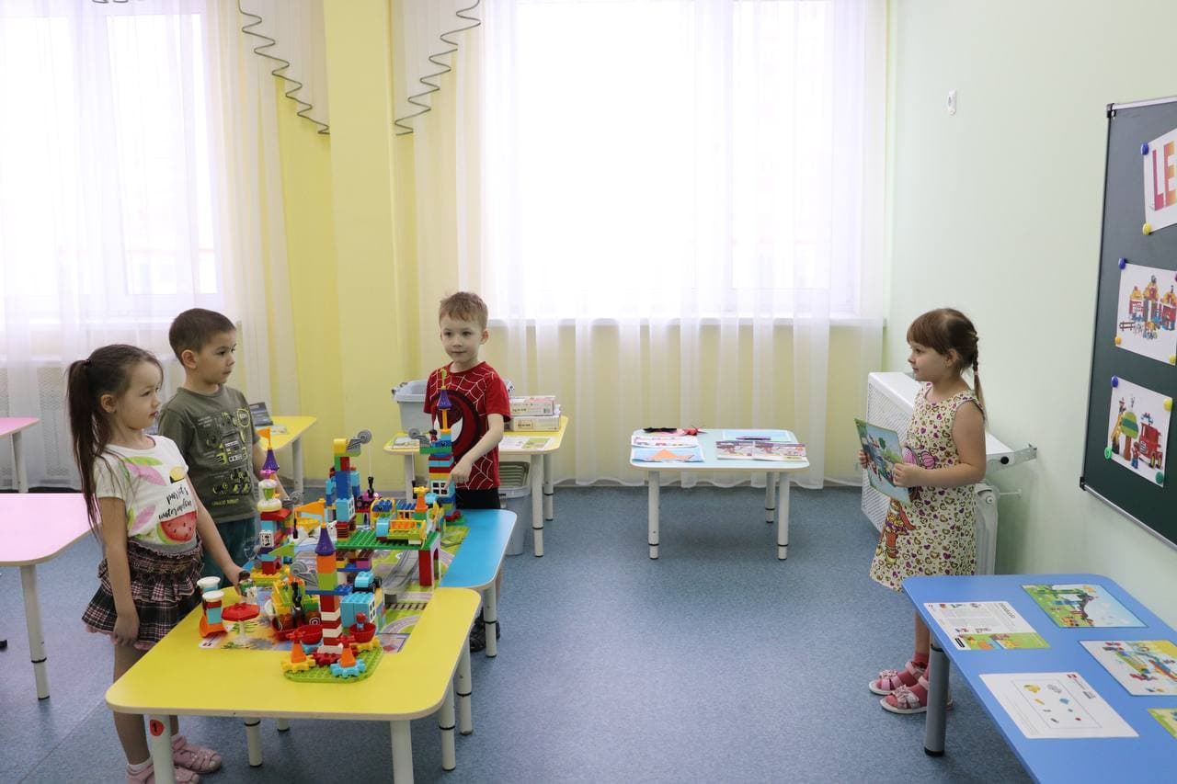
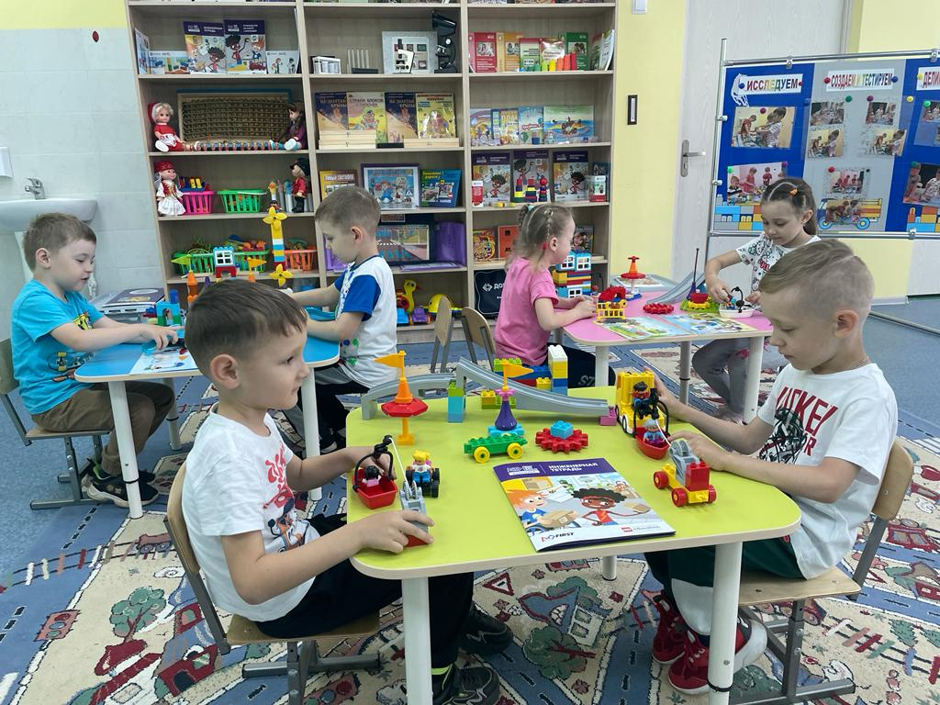
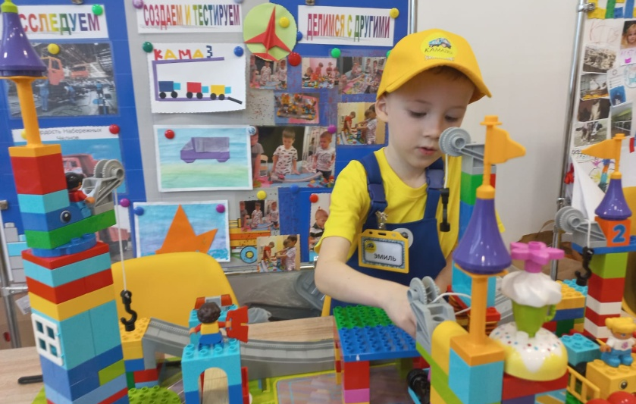
ТЕХНОЛОГИИ
Выявлены интересы по направлениям воспитанников, исходя из которых, разработана и реализуется программа дополнительного образования по робототехнике и легоконструированию «LEGOЛЕНД»

Slide 6
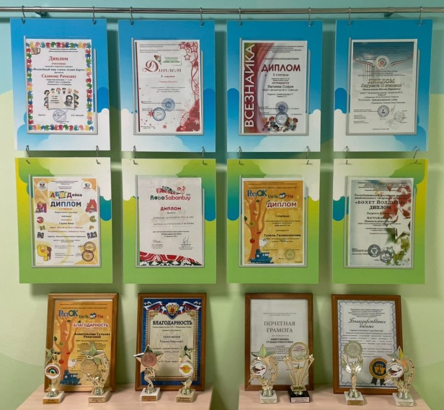
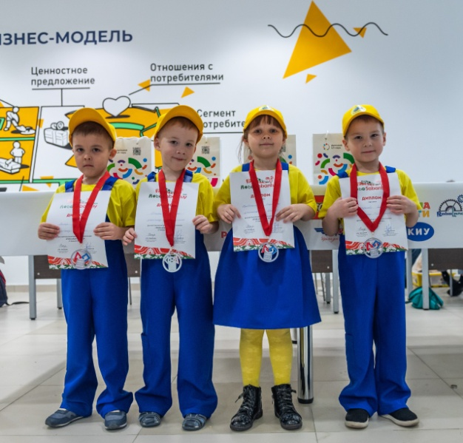


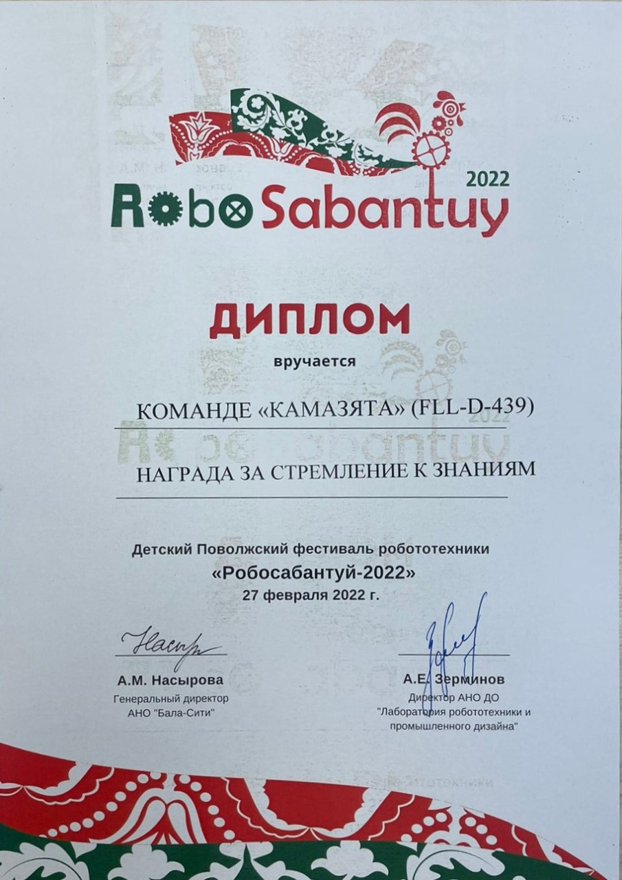
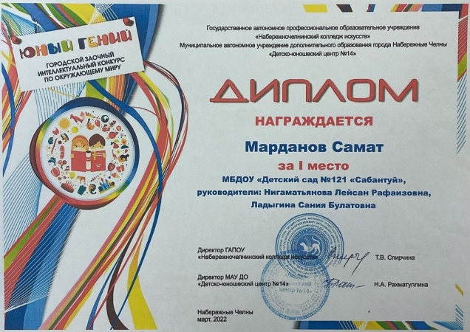
НАШИ ДОСТИЖЕНИЯ

